Slide 1

Prezentace projektu k bakalářské diplomové práci (16.12.2020)
Student: Ludvík Zelinka (458738)
Vedoucí práce: doc. Lucie Olivová, MA, Ph.D., DSc
Název práce: Právní úprava trestného činu úplatkářství v Tangském zákoníku
Anglický název: Regulation of the crime of bribery in the Tang Code

Slide 2
Téma (1/2)
Práce se zabývá problematikou právní úpravy trestného činu úplatkářství v Tangském zákoníku
Základní východiska pro volbu tématu:
  Dynastie Tang je jedna z nejvýznamnějších čínských dynastií a Tangský zákoník je jedním z nejvýznamnějších dochovaných právních textů z čínské historie
  Úplatkářství je významný negativní sociální fenomén, který se dá označit za nadčasový a všudypřítomný – s úplatkářstvím se potýkáme v současné české společnosti, stejně jako se s ním potýkala čínská společnosti za dynastie Tang

Slide 3
Téma (2/2)
Krom analýzy právní úpravy trestného činu úplatkářství je pozornost věnována i dalším aspektům, které jsou důležité pro pochopení toho, jaký je význam trestného činu úplatkářství v celkovém kontextu Tangského zákoníku:
  Systematika
  Význam právního postavení úředníků ve vztahu k úpravě trestného činu úplatkářství
  Právní úprava některých významných trestněprávních institutů:
    „Institut pěti trestů“
    „Institut deseti hanebností“
    „Institut šesti trestných činů proti majetku“

Slide 4
Výzkumná otázka
Cílem práce je pomocí analýzy Tangského zákoníku odpovědět na otázku: Jakým způsobem bylo v Číně za dynastie Tang na základě platné právní úpravy postupováno proti těm, kteří se dopustili trestného činu úplatkářství?

Slide 5
Prameny
Primárními prameny jsou anglický překlad Tangského zákoníku (Johnson 1979, 1997) a jeho originál v klasické čínštině (1983)
  Trestný čin úplatkářství je upraven především v čl. 136–139, vzhledem k provázanosti jednotlivých ustanovení je však třeba věnovat se i mnoha dalším speciálním ustanovením, na které úprava trestného činu úplatkářství odkazuje, stejně jako obecným ustanovením v čl. 1–57
Dále bude využita i anglická a čínská odborná literatura zabývající se právem dynastie Tang
  K nejvýznamnějším anglicky píšícím badatelům patří mj. Johnson (1993; 1995; 2007), MacCormack (1983; 1986; 1987; 2002; 2004) a Norman P. Ho (2009; 2015; 2017a; 2017b; 2019)
  Významným čínským badatelem je např. Zhang Jinfan 张晋藩 (2014), z prací zabývajících se primárně právní úpravou trestného činu úplatkářství lze zmínit např.: Luo Xin 罗欣 (2000), Li Na 李娜 (2001), Huang Huiqi 黄会奇 (2003), Zhang Yuzhen 张玉珍 (2008), Ren Yishun 任以顺 a Wang Yinzong 王尹宗 (2008), Liu Jiao 刘姣 (2008), Deng Zhongwen 邓中文 (2009), Wang Pu 王璞 a Jiang Jiadi 蒋家棣 (2011), Jiang Jiadi 蒋家棣 (2011), Li Fuchang a Zhang Quanting (2020)

Slide 6
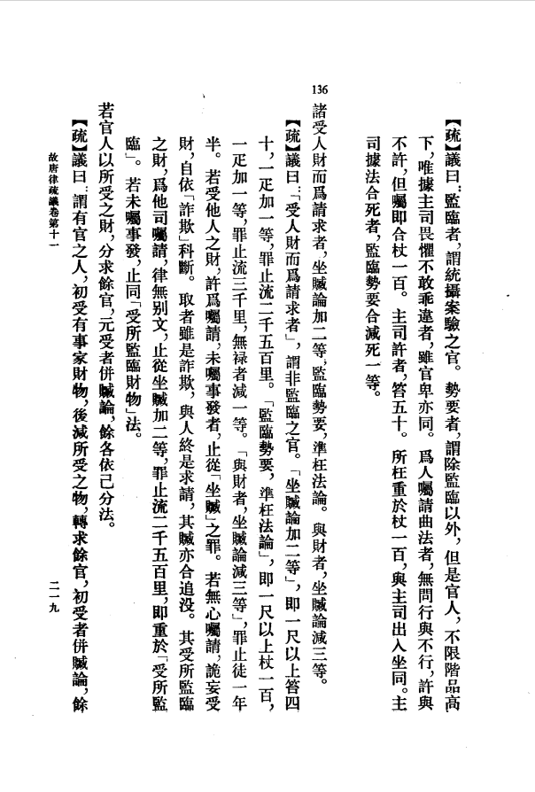
Ukázka části čl. 136 Tangského zákoníku v originálním znění

Slide 7
Metodologie
Pro zodpovězení výzkumné otázky jsem zvolil metodu historické analýzy (kvalitativní výzkum), tj. snaha na základě studia pramenů popsat minulost
  Primárním pramenem, který bude podroben analýze, je Tangský zákoník
Konkrétně:
  Budou vyhledána pro téma práce relevantní ustanovení Tangského zákoníku
  Tato relevantní ustanovení budou podrobena kritické analýze, a to za použití jazykové, systematické, historické a teleologické interpretační metody
  Fakta získaná pomocí této kritické analýzy budou použita pro vyvození obecnějších závěrů (induktivní metoda)
Navíc budou na základě analýzy Tangského zákoníku a sekundární literatury zodpovězeny otázky týkající se dalších významných aspektů

Slide 8
V čem je práce inovativní?
Cílem bakalářské diplomové práce je pokusit se přispět k českému výzkumu v oblasti práva dynastie Tang, tedy oblasti, o které toho v české odborné literatuře doposud bylo napsáno velmi málo
  Tomášek (1995, 2004, 2016, 2019)
Ani v anglické literatuře zabývající se právem dynastie Tang se mně nepodařilo najít práci, která by se primárně zabývala trestným činem úplatkářství
Za to se dá říct, že v čínské literatuře je právní úprava trestného činu úplatkářství v Tangském zákoníku poměrně oblíbeným tématem, protože se mně podařilo dohledat poměrně velké množství publikací, které o tomto pojednávají

Slide 9
Děkuji za pozornost

